Slide 1
ESCOLA POLITÉCNICA DA USP
DEPARTAMENTO DE ENGENHARIA
HIDRÁULICA E AMBIENTAL
PHA 3411 – TRATAMENTO DE ÁGUAS DE ABASTECIMENTO
TRATAMENTO DE ÁGUAS DE ABASTECIMENTO
SEDIMENTAÇÃO GRAVITACIONAL
Prof. Dr. Sidney Seckler Ferreira Filho

Slide 2
SEDIMENTAÇÃO GRAVITACIONAL
Introdução
Definição do processo de sedimentação no tratamento de águas de abastecimento
Classificação dos processos de sedimentação
Velocidade de sedimentação de partículas discretas

Slide 3
SEDIMENTAÇÃO GRAVITACIONAL
Sedimentação discreta
Sedimentação floculenta
Decantadores convencionais de fluxo horizontal
Decantadores de alta taxa
Exercícios

Slide 4
TRATAMENTO CONVENCIONAL DE ÁGUAS
DE ABASTECIMENTO
Coagulante
Alcalinizante
Agente oxidante
CAP
Agente oxidante
Polímero
Manancial
Coagulação
Floculação
Sedimentação
Polímero
Agente oxidante
Correção de pH
Fluoretação
Desinfecção
Filtração
Alcalinizante
Flúor
Agente oxidante
Água Final

Slide 5
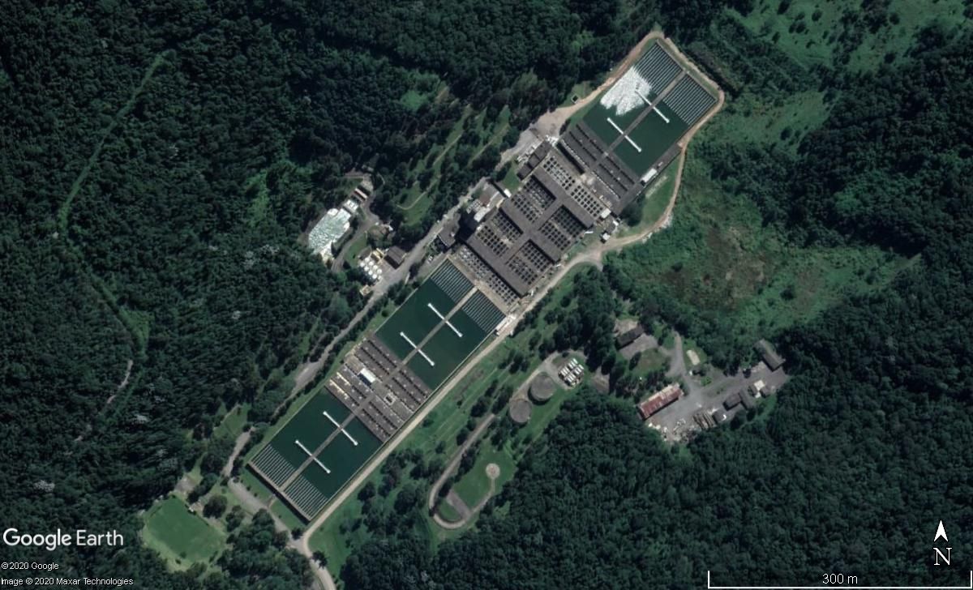
SISTEMAS DE SEDIMENTAÇÃO
Decantadores !!!

Slide 6
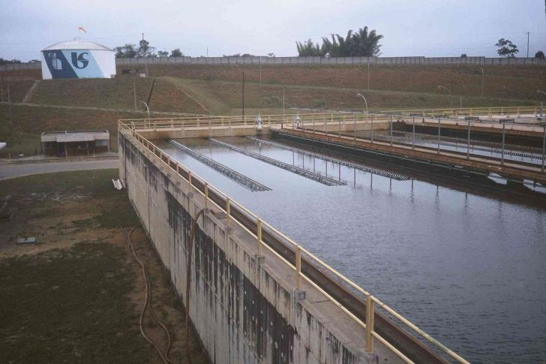
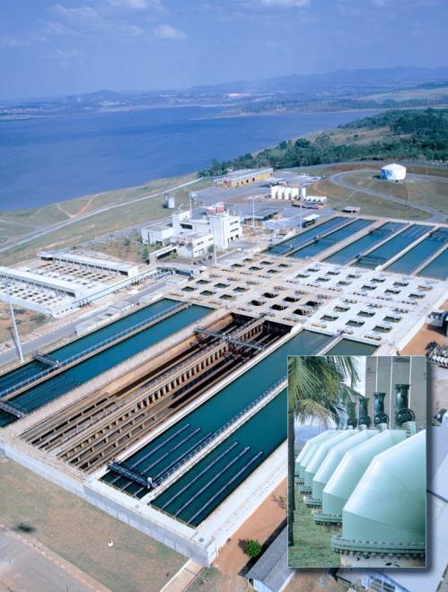
SEDIMENTAÇÃO GRAVITACIONAL

Slide 7
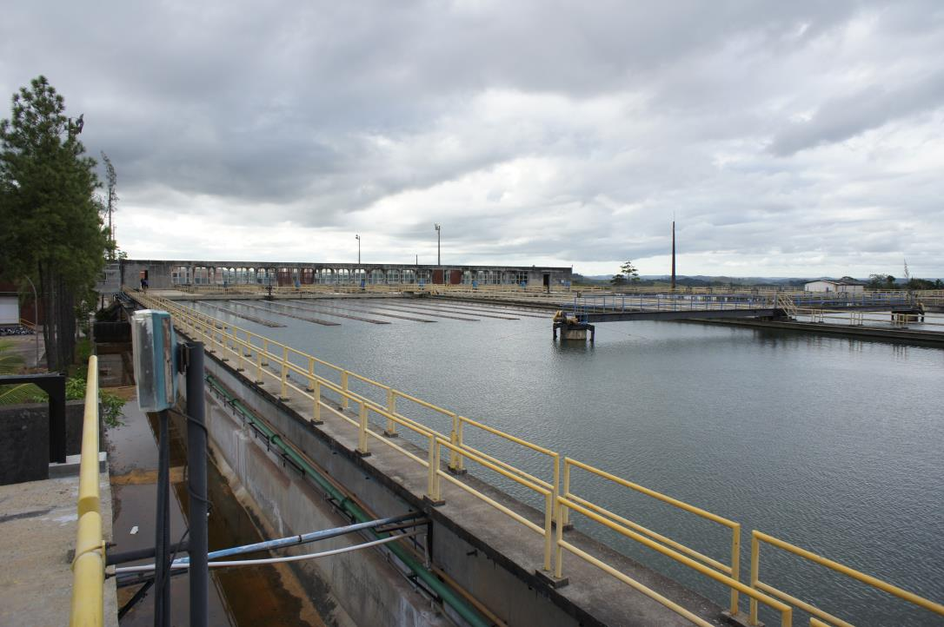
SEDIMENTAÇÃO GRAVITACIONAL
Definição: Processo de separação sólido-líquido que tem como força propulsora a ação da gravidade.

Slide 8
SEDIMENTAÇÃO GRAVITACIONAL
Classificação dos Processos de Sedimentação
Sedimentação discreta (Tipo 1)
Sedimentação floculenta (Tipo 2)
Sedimentação em zona (Tipo 3)
Sedimentação por compressão (Tipo 4)

Slide 9
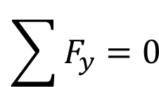

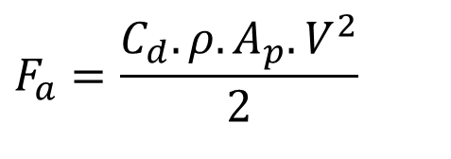


VELOCIDADE DE SEDIMENTAÇÃO
Força de arraste
Empuxo
Peso
$$E=ρ.V_{ol}.g$$
$$F_{a}=\frac{C_{d}.ρ.A_{p}.V^{2}}{2}$$
$$\sum{F_{y}=0}$$
$$P=m_{p}.g=ρ_{p}.V_{ol}.g$$
$$P=F_{a}+E$$

Slide 10
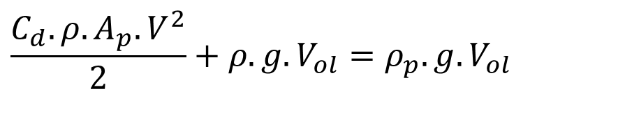

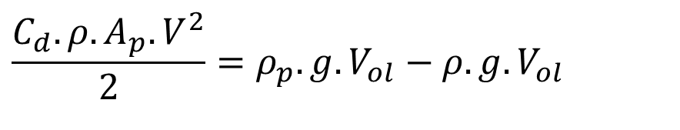
VELOCIDADE DE SEDIMENTAÇÃO
Força de arraste
Empuxo
$$P=F_{a}+E$$
Peso
$$\frac{C_{d}.ρ.A_{p}.V^{2}}{2}+ρ.g.V_{ol}=ρ_{p}.g.V_{ol}$$
$$\frac{C_{d}.ρ.A_{p}.V^{2}}{2}=ρ_{p}.g.V_{ol}−ρ.g.V_{ol}$$

Slide 11
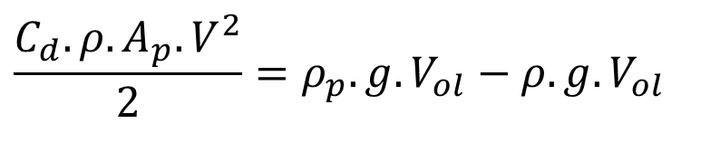
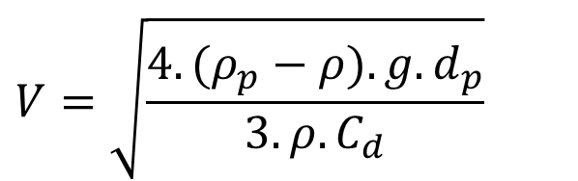
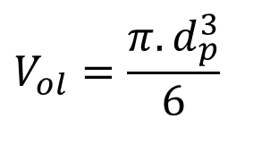
VELOCIDADE DE SEDIMENTAÇÃO
Força de arraste
Empuxo
$$V_{ol}=\frac{π.d_{p}^{3}}{6}$$
Peso
$$\frac{C_{d}.ρ.A_{p}.V^{2}}{2}=ρ_{p}.g.V_{ol}−ρ.g.V_{ol}$$
$$V=\sqrt{\frac{4.(ρ_{p}−ρ).g.d_{p}}{3.ρ.C_{d}}}$$

Slide 12
VELOCIDADE DE SEDIMENTAÇÃO
Força de arraste
Empuxo
Log C_{d}
Peso
0,44
Região A
Região C
Região D
Região B
0,1
0,2
500
2.10⁵
Log R_{e}

Slide 13
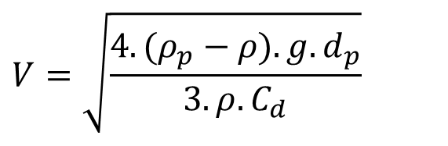
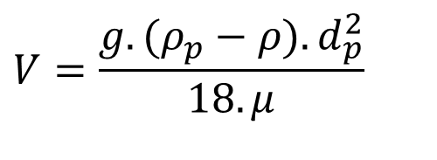
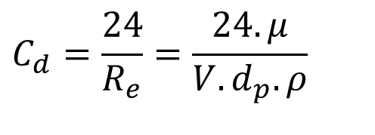
VELOCIDADE DE SEDIMENTAÇÃO
Lei de Newton
Log C_{d}
$$V=\sqrt{\frac{4.(ρ_{p}−ρ).g.d_{p}}{3.ρ.C_{d}}}$$
0,44
Região A
Região C
Região D
Região B
0,1
Lei de Stokes
0,2
500
2.10⁵
Log R_{e}
$$V=\frac{g.(ρ_{p}−ρ).d_{p}^{2}}{18.μ}$$
$$C_{d}=\frac{24}{R_{e}}=\frac{24.μ}{V.d_{p}.ρ}$$

Slide 14
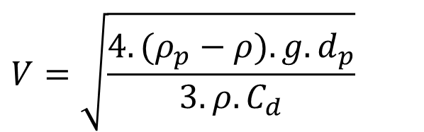
VELOCIDADE DE SEDIMENTAÇÃO
$$V=\sqrt{\frac{4.(ρ_{p}−ρ).g.d_{p}}{3.ρ.C_{d}}}$$
Velocidade de sedimentação (cm/min)
ρ_{p} (kg/m³) | Diâmetro (mm)
 | 0,01 mm | 0,1 mm | 1,0 mm | 10 mm
2.750 | 0,59 | 48,5 | 1.078 | 4.676
2.000 | 0,31 | 28,5 | 762 | 3.504
1.200 | 0,09 | 6,1 | 262 | 1.520
1.020 | 0,02 | 1,2 | 46 | 456

Slide 15
SEDIMENTAÇÃO DISCRETA (TIPO I)
Sedimentação discreta: As partículas permanecem com dimensões e velocidades constantes ao longo do processo de sedimentação, não ocorrendo interação entre as mesmas

Slide 16
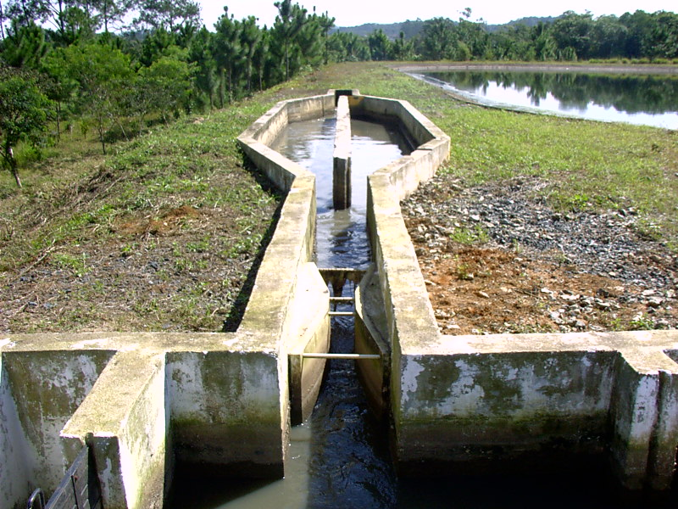
SEDIMENTAÇÃO DISCRETA (TIPO I)

Slide 17
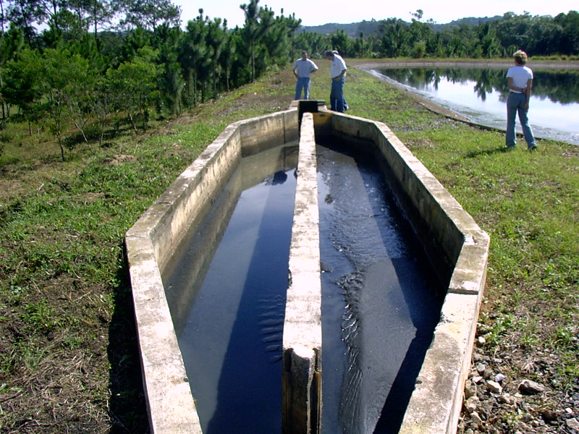
SEDIMENTAÇÃO DISCRETA (TIPO I)

Slide 18
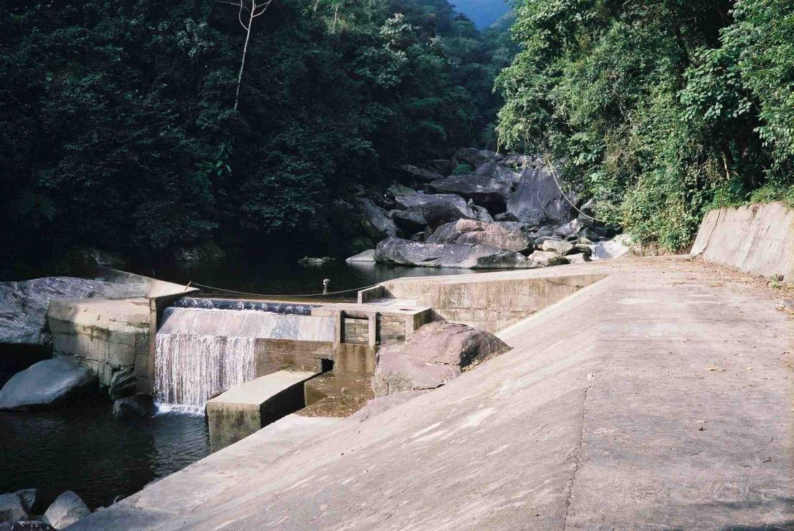
SEDIMENTAÇÃO DISCRETA (TIPO I)

Slide 19
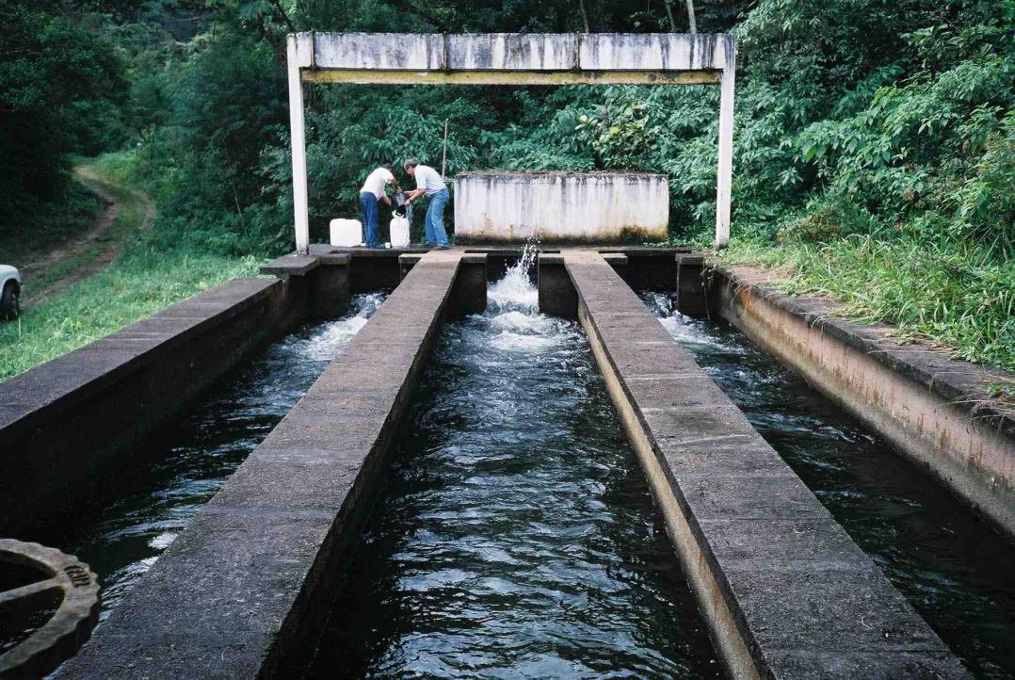
SEDIMENTAÇÃO DISCRETA (TIPO I)

Slide 20
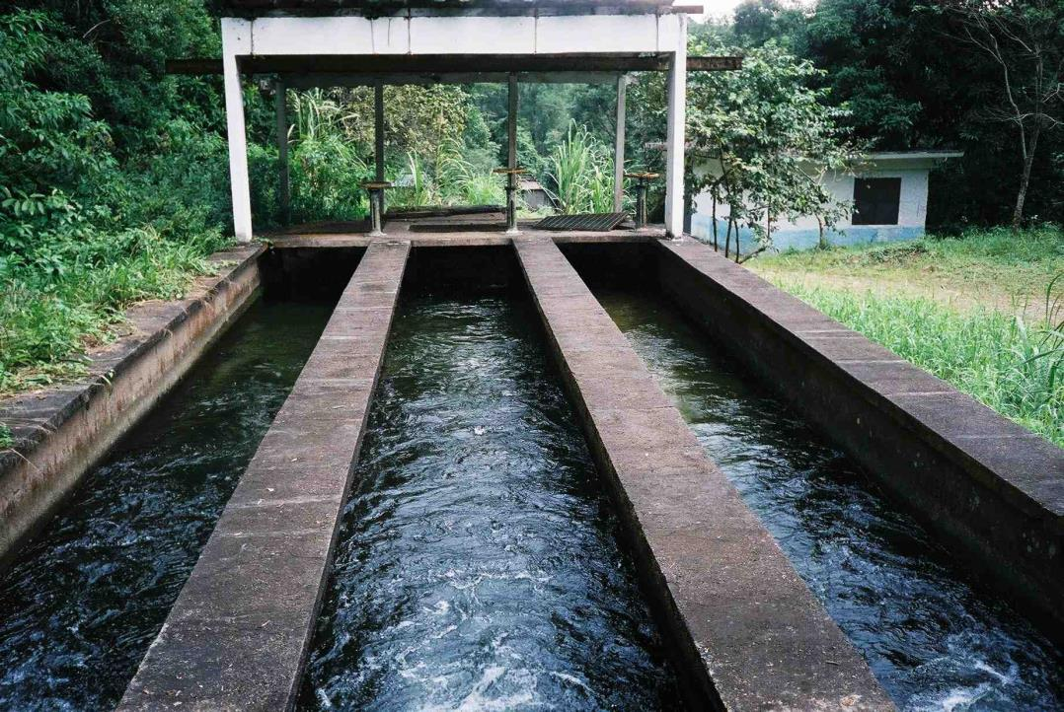
SEDIMENTAÇÃO DISCRETA (TIPO I)

Slide 21

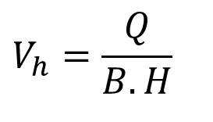
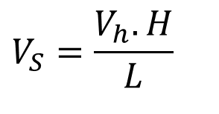

SEDIMENTAÇÃO DISCRETA (TIPO I)
1
V_{h}
H
2
V_{s}
B
L
$$L=V_{h}.t$$
$$V_{S}=\frac{V_{h}.H}{L}$$
$$V_{h}=\frac{Q}{B.H}$$
$$H=V_{S}.t$$

Slide 22
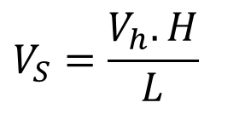
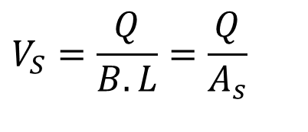
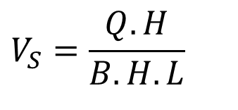
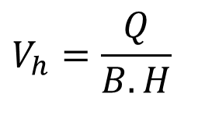
SEDIMENTAÇÃO DISCRETA (TIPO I)
1
V_{h}
H
2
V_{s}
B
L
$$V_{S}=\frac{V_{h}.H}{L}$$
$$V_{S}=\frac{Q.H}{B.H.L}$$
$$V_{S}=\frac{Q}{B.L}=\frac{Q}{A_{s}}$$
$$V_{h}=\frac{Q}{B.H}$$

Slide 23
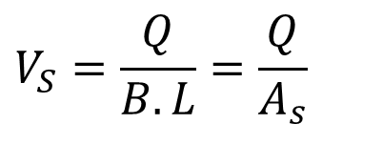

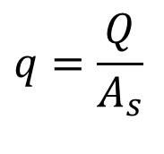
SEDIMENTAÇÃO DISCRETA (TIPO I)
1
$$V_{s}≥ q$$
V_{h}
$$V_{S}=\frac{Q}{B.L}=\frac{Q}{A_{s}}$$
V_{s}
H
2
B
L
$$q=\frac{Q}{A_{s}}$$
Partículas com V_{s} superiores a q serão removidas durante o processo de sedimentação gravitacional
Taxa de escoamento superficial

Slide 24
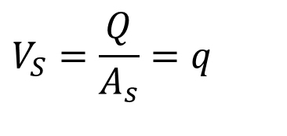

SEDIMENTAÇÃO DISCRETA (TIPO I)
ANÁLISE DO EQUACIONAMENTO MATEMÁTICO
$$V_{S}=\frac{Q}{A_{s}}=q$$
$$V_{s}≥ q$$
V_{s}=Velocidade de sedimentação (m/s)
q=taxa de escoamento superficial(m³/m²/dia)
q é função somente da geometria do decantador, portanto, é um parâmetro de projeto.

Slide 25
SEDIMENTAÇÃO DISCRETA (TIPO I)
ANÁLISE DO EQUACIONAMENTO MATEMÁTICO
$$V_{S}=\frac{Q}{A_{s}}=q$$
$$V_{s}≥ q$$
V_{s}=Velocidade de sedimentação (m/s)
q=taxa de escoamento superficial(m³/m²/dia)
V_{s} é uma propriedade da partícula, podendo esta ser manipulada mediante a operação dos processos de coagulação-floculação

Slide 26
FLOCULAÇÃO E SEDIMENTAÇÃO
Água coagulada
Diâmetro crítico
Água floculada
Frequência relativa
d_{p} > d_{c} Partículas sedimentáveis
Diâmetro das partículas

Slide 27
SEDIMENTAÇÃO DISCRETA (TIPO I)
1
V_{h}
H
2
V_{s}
B
L
Propriedade da sedimentação discreta: A dimensão física da partícula permanece inalterada durante o seu processo de sedimentação gravitacional, o que significa dizer que a sua velocidade de sedimentação é constante.

Slide 28
SEDIMENTAÇÃO FLOCULENTA
(TIPO II)
Sedimentação floculenta: a velocidade de sedimentação das partículas não é mais constante, uma vez que as mesmas agregam-se ao longo do processo de sedimentação.

Slide 29
SEDIMENTAÇÃO FLOCULENTA
(TIPO II)
Com o aumento do diâmetro das partículas há, conseqüentemente, o aumento de sua velocidade de sedimentação ao longo da altura.

Slide 30
SEDIMENTAÇÃO FLOCULENTA
(TIPO II)
1
V_{h}
H
2
V_{s}
B
L
Propriedade da sedimentação floculenta: A dimensão física da partícula é alterada durante o seu processo de sedimentação gravitacional (floculação por sedimentação diferencial), o que significa dizer que a sua velocidade de sedimentação é variável.

Slide 31
PROCESSOS DE SEDIMENTAÇÃO EM ETAs CONVENCIONAIS
Decantadores convencionais de fluxo horizontal
Decantadores de alta taxa

Slide 32
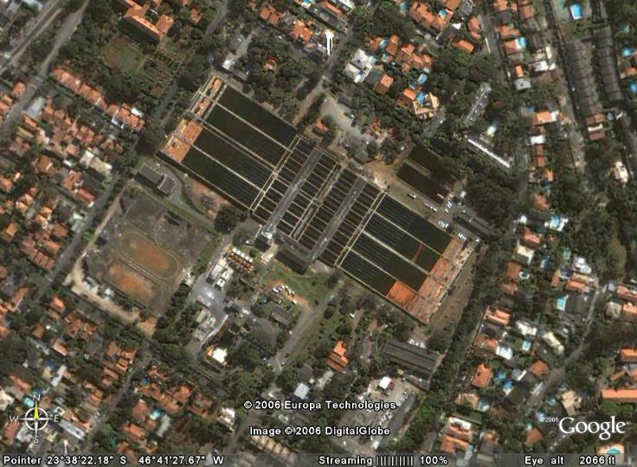
DECANTADORES CONVENCIONAIS
ETA ALTO DA BOA VISTA
Decantadores !!!

Slide 33
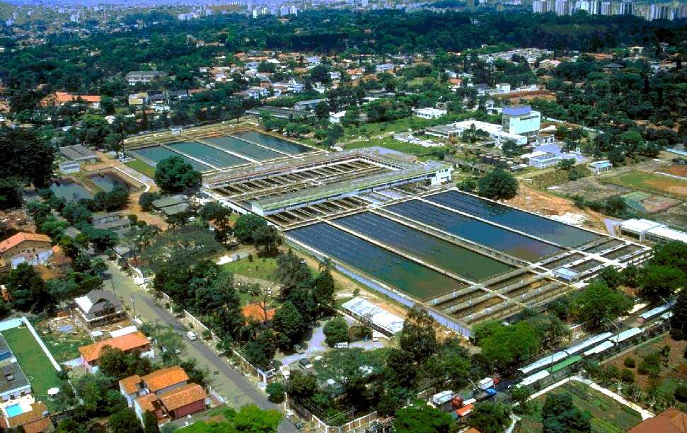
DECANTADORES CONVENCIONAIS
ETA ALTO DA BOA VISTA

Slide 34
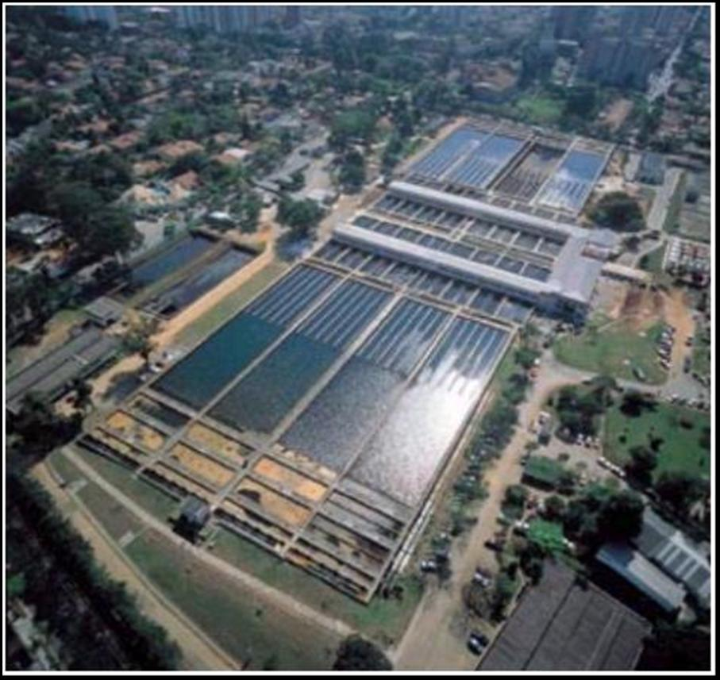
DECANTADORES CONVENCIONAIS
ETA ALTO DA BOA VISTA

Slide 35
PROCESSO DE SEDIMENTAÇÃO
DECANTADORES CONVENCIONAIS
Vídeo – Decantadores convencionais (ETA Guaraú)
Vídeo – Decantadores convencionais (ETA ABV)
Vídeo – Decantadores convencionais (ETA 3 - Sanasa)

Slide 36
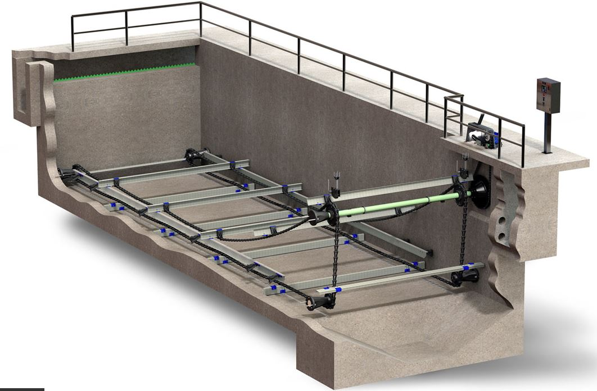
PROCESSO DE SEDIMENTAÇÃO
DECANTADORES CONVENCIONAIS

Slide 37
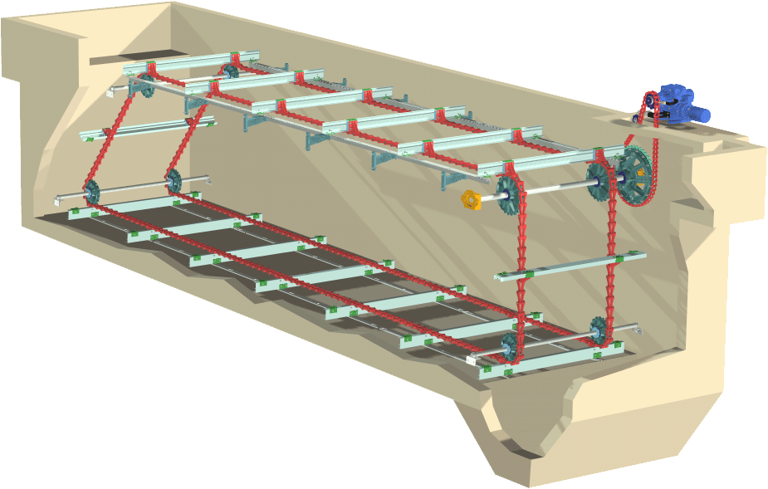
PROCESSO DE SEDIMENTAÇÃO
DECANTADORES CONVENCIONAIS

Slide 38
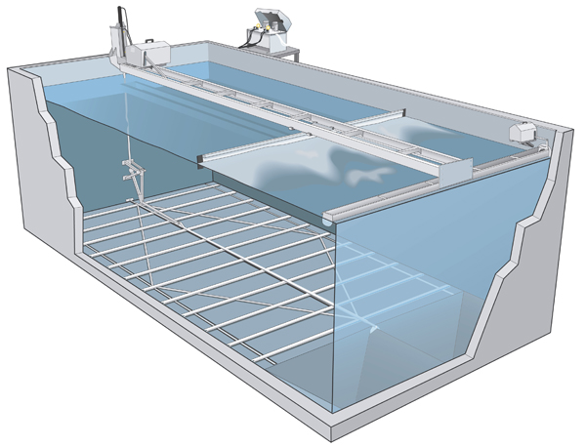
PROCESSO DE SEDIMENTAÇÃO
DECANTADORES CONVENCIONAIS

Slide 39
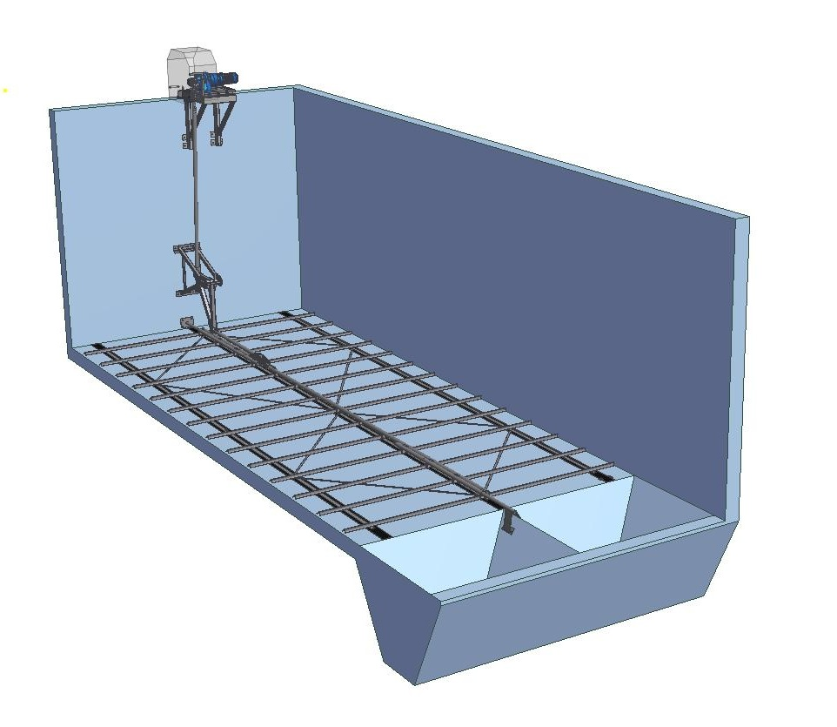
PROCESSO DE SEDIMENTAÇÃO
DECANTADORES CONVENCIONAIS

Slide 40
DECANTADORES CONVENCIONAIS
PARÂMETROS DE PROJETO
Taxa de escoamento superficial: 20 m³/m²/dia a 60 m³/m²/dia.
(Função das características de sedimentabilidade do floco, definidas pelas etapas de coagulação-floculação)
Altura do decantador: 4,0 metros a 5,0 metros.

Slide 41


DECANTADORES CONVENCIONAIS
PARÂMETROS DE PROJETO
Relação Comprimento/Largura ≥ 3
Taxa de escoamento linear (vertedor) ≤ 3,0 L/s/m
Re ≤ 20.000 (Verificação)
Fr ≥ 10⁻⁵
$$R_{e}=\frac{V.R_{h}.ρ}{μ}$$
$$F_{r}=\frac{V^{2}}{g.R_{h}}$$

Slide 42
LAY-OUT DE ESTAÇÕES DE TRATAMENTO DE ÁGUA
CASA DE
QUÍMICA
Canal de água coagulada

Slide 43
LAY-OUT DE ESTAÇÕES DE TRATAMENTO DE ÁGUA
Canal de água coagulada
CASA DE
QUÍMICA

Slide 44
LAY-OUT DE ESTAÇÕES DE TRATAMENTO DE ÁGUA
Canal de água coagulada
CASA DE
QUÍMICA

Slide 45

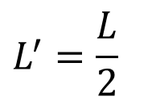
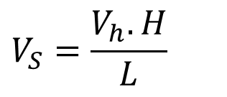

DECANTADORES DE ALTA TAXA
L’
1
V_{h}
H
2
V_{s}
H/2
B
L
2 canais
$$H=V_{S}.t$$
$$L^{′}=\frac{L}{2}$$
$$V_{S}=\frac{V_{h}.H}{L}$$
$$L=V_{h}.t$$

Slide 46
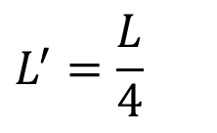
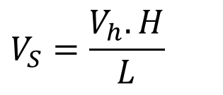
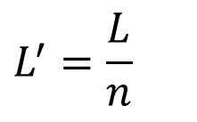
DECANTADORES DE ALTA TAXA
L’
1
V_{h}
H
2
V_{s}
B
H/4
L
$$H=V_{S}.t$$
$$V_{S}=\frac{V_{h}.H}{L}$$
$$L^{′}=\frac{L}{4}$$
$$L^{′}=\frac{L}{n}$$
$$L=V_{h}.t$$
4 canais
“n” canais

Slide 47
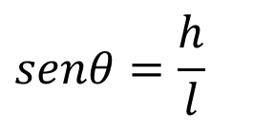


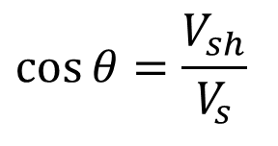
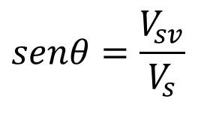
DECANTADORES DE ALTA TAXA
Trajetória crítica
V_{sh}
V₀
θ
l
V_{s}
h
V_{sv}
w
$$senθ=\frac{h}{l}$$
θ
$$\cos{θ}=\frac{V_{sh}}{V_{s}}$$
$$V_{sv}=V_{s}.senθ$$
$$senθ=\frac{V_{sv}}{V_{s}}$$
$$V_{sh}=V_{s}.\cos{θ}$$

Slide 48

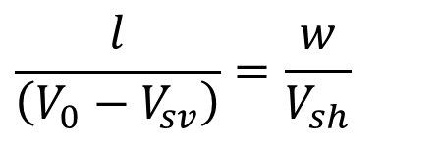



DECANTADORES DE ALTA TAXA
Trajetória crítica
V_{sh}
V₀
θ
l
V_{s}
h
V_{sv}
w
θ
$$V_{sv}=V_{s}.senθ$$
$$l=\left(V_{0}−V_{sv}\right).t$$
$$\frac{l}{\left(V_{0}−V_{sv}\right)}=\frac{w}{V_{sh}}$$
$$V_{sh}=V_{s}.\cos{θ}$$
$$w=V_{sh}.t$$

Slide 49
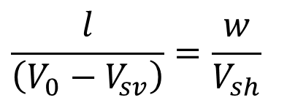
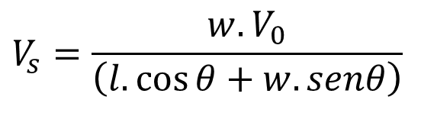
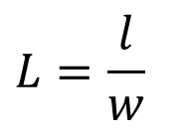
DECANTADORES DE ALTA TAXA
Trajetória crítica
V_{sh}
V₀
θ
l
V_{s}
h
V_{sv}
w
$$L=\frac{l}{w}$$
θ
$$\frac{l}{\left(V_{0}−V_{sv}\right)}=\frac{w}{V_{sh}}$$
$$V_{s}=\frac{w.V_{0}}{\left(l.\cos{θ}+w.senθ\right)}$$

Slide 50


DECANTADORES DE ALTA TAXA
Trajetória crítica
V_{sh}
V₀
θ
l
V_{s}
h
V_{sv}
w
$$L=\frac{l}{w}$$
θ
$$V_{s}=\frac{w.V_{0}}{\left(l.\cos{θ}+w.senθ\right)}$$
$$V_{s}=\frac{V_{0}}{\left(L.\cos{θ}+senθ\right)}$$

Slide 51


DECANTADORES DE ALTA TAXA
A_{p}
V_{sh}
θ
V₀
l
V_{sv}
h
V_{s}
w
$$L=\frac{l}{w}$$
θ
$$V_{s}=\frac{V_{0}}{\left(L.\cos{θ}+senθ\right)}$$
$$V_{0}=\frac{Q}{A_{0}}=\frac{Q}{A_{p}.senθ}$$

Slide 52


DECANTADORES DE ALTA TAXA
A_{p}
V_{sh}
θ
V₀
l
V_{sv}
h
V_{s}
w
$$L=\frac{l}{w}$$
θ
$$V_{s}=\frac{V_{0}}{\left(L.\cos{θ}+senθ\right)}$$
$$V_{s}=\frac{Q.S_{c}}{A_{p}.senθ.\left(L.\cos{θ}+senθ\right)}$$
Equação de dimensionamento !!!

Slide 53

PROCESSO DE SEDIMENTAÇÃO
DECANTADORES DE ALTA TAXA

Slide 54


PROCESSO DE SEDIMENTAÇÃO
DECANTADORES DE ALTA TAXA

Slide 55


PROCESSO DE SEDIMENTAÇÃO
DECANTADORES DE ALTA TAXA

Slide 56

PROCESSO DE SEDIMENTAÇÃO
DECANTADORES DE ALTA TAXA

Slide 57

PROCESSO DE SEDIMENTAÇÃO
DECANTADORES DE ALTA TAXA

Slide 58

PROCESSO DE SEDIMENTAÇÃO
DECANTADORES DE ALTA TAXA

Slide 59

DECANTADORES DE ALTA TAXA

Slide 60

DECANTADORES DE ALTA TAXA

Slide 61

DECANTADORES DE ALTA TAXA

Slide 62

DECANTADORES DE ALTA TAXA

Slide 63

DECANTADORES DE ALTA TAXA

Slide 64

DECANTADORES DE ALTA TAXA
TIPO II

Slide 65

DECANTADORES DE ALTA TAXA
TIPO II

Slide 66
PROCESSO DE SEDIMENTAÇÃO
DECANTADORES DE ALTA TAXA
Vídeo – Decantadores de alta taxa (ETA Louveira)
Vídeo – Decantadores de alta taxa (ETA Castanheral)
Vídeo – Decantadores de alta taxa (ETA 3 - Sanasa)

Slide 67



CONVENCIONAL X ALTA TAXA
Decantador convencional
$$q=V_{s}=\frac{Q}{A}$$
Decantador laminar
$$V_{s}=\frac{Q.S_{c}}{A_{p}.senθ.\left(L.\cos{θ}+senθ\right)}$$
S_{c}=1 (Placas planas)
S_{c}=4/3 (Tubos circulares)
S_{c}=11/8 (Tubos quadrados)
$$q_{c}=\frac{q_{L}.S_{c}}{senθ.\left(L.\cos{θ}+senθ\right)}$$

Slide 68


CONVENCIONAL X ALTA TAXA
$$q_{c}=\frac{q_{L}.S_{c}}{senθ.\left(L.\cos{θ}+senθ\right)}$$
S_{c}=1 (Placas planas)
S_{c}=4/3 (Tubos circulares)
S_{c}=11/8 (Tubos quadrados)
$$\frac{q_{L}}{q_{c}}=\frac{senθ.\left(L.\cos{θ}+senθ\right)}{S_{c}}$$

Slide 69

CONVENCIONAL X ALTA TAXA
ÂNGULO DAS PLACAS
$$\frac{q_{L}}{q_{c}}=\frac{senθ.\left(L.\cos{θ}+senθ\right)}{S_{c}}$$

Slide 70

CONVENCIONAL X ALTA TAXA
GRANDEZA L (l/w)
$$\frac{q_{L}}{q_{c}}=\frac{senθ.\left(L.\cos{θ}+senθ\right)}{S_{c}}$$

Slide 71
DECANTADORES DE ALTA TAXA
PARÂMETROS DE PROJETO
Velocidade de sedimentação: 20 m/dia a 60 m/dia.
(Função das características do floco, definidas pelas etapas de coagulação e floculação)
Ângulo das placas com a horizontal: 60º

Slide 72
DECANTADORES DE ALTA TAXA
PARÂMETROS DE PROJETO
Comprimento mínimo da placa: 1,2 metros
Velocidade de escoamento entre as placas: 15 cm/min a 20 cm/min
Espessura entre as placas: 4 cm a 8 cm

Slide 73
DECANTADORES DE ALTA TAXA
PARÂMETROS DE PROJETO
Altura do decantador: 4,0 metros a 6,0 metros.
Relação Comprimento/Largura: 1 a 3
Taxa de escoamento linear (vertedor) ≤ 3,0 L/m/s

Slide 74
DIMENSIONAMENTO DE
DECANTADORES CONVENCIONAIS
Vazão: 1,0 m³/s
Velocidade de sedimentação dos flocos: 40 m/dia
Número de unidades de sedimentação: 04
Profundidade da lâmina líquida=4,5 m

Slide 75

DIMENSIONAMENTO DE DECANTADORES CONVENCIONAIS

Slide 76

DIMENSIONAMENTO DE DECANTADORES CONVENCIONAIS

Slide 77


DIMENSIONAMENTO DE DECANTADORES CONVENCIONAIS
Cálculo da área
$$V_{S}=q=\frac{Q}{A_{S}}$$
$$A_{S}=\frac{Q}{q}=\frac{21.600 m^{3}/dia}{40 m^{3}/m^{2}/dia}=540 m^{2}$$

Slide 78

DIMENSIONAMENTO DE DECANTADORES CONVENCIONAIS
Verificação do tempo de detenção hidráulico
$$θ_{h}=\frac{V_{dec}}{Q}=\frac{540 m^{3}.4,5 m}{0,25 m^{3}/s.3.600 s/hora}=2,7 horas$$

Slide 79




DIMENSIONAMENTO DE DECANTADORES CONVENCIONAIS
Definição da geometria do decantador
Admitindo uma relação entre L/B igual a 3, tem-se que:
$$A_{S}=B.L=3.B^{2}=540 m^{2}$$
$$B=11,6 m$$
$$B=14,0 m \\ L=42,0 m$$
$$A_{S}=B.L=14,0 m.42,0 m=588 m^{2}$$

Slide 80


DIMENSIONAMENTO DE DECANTADORES CONVENCIONAIS
Verificação da taxa de escoamento superficial
$$q=\frac{Q}{A_{S}}=\frac{21.600 m^{3}/dia}{588 m^{2}}=36,7 m^{3}/m^{2}/dia$$
Cálculo da velocidade horizontal
$$V_{h}=\frac{Q}{A_{h}}=\frac{0,25 m^{3}/s}{4,5 m.14,0 m}=0,40 cm/s$$

Slide 81

DIMENSIONAMENTO DE DECANTADORES CONVENCIONAIS
Dimensionamento das calhas de coleta de água decantada
$$q_{l}≤ 0,018.H.q$$
q_{l}=vazão linear nas calhas de coleta de água decantada (l/s/m)
H=altura útil do decantador (m)
q=taxa de escoamento superficial no decantador (m³/m²/dia)

Slide 82

DIMENSIONAMENTO DE DECANTADORES CONVENCIONAIS

Slide 83

DIMENSIONAMENTO DE DECANTADORES CONVENCIONAIS

Slide 84

DIMENSIONAMENTO DE DECANTADORES CONVENCIONAIS

Slide 85

DIMENSIONAMENTO DE DECANTADORES CONVENCIONAIS
Vídeo – Decantadores convencionais (ETA Principal - Embasa)

Slide 86



DIMENSIONAMENTO DE DECANTADORES CONVENCIONAIS
Dimensionamento das calhas de coleta de água decantada
$$q_{l}≤ 0,018.H.q$$
$$q_{l}≤ 0,018.4,5.36,7$$
$$q_{l}≤ 3,0 l/s/m$$
Valor de projeto adotado: 2,5 l/s/m

Slide 87


DIMENSIONAMENTO DE DECANTADORES CONVENCIONAIS
Cálculo do comprimento total de vertedor
Valor de projeto adotado: 2,5 l/s/m
$$q_{l}=\frac{Q}{L_{v}}$$
$$L_{v}=\frac{250 l/s}{2,5 l/s/m}=100 m$$

Slide 88

DIMENSIONAMENTO DE DECANTADORES CONVENCIONAIS
Cálculo do comprimento total de vertedor
Admitindo que o comprimento da calha de coleta de água de lavagem não exceda a 20% do comprimento do decantador, tem-se que:
$$L_{calha}=42,0 m.0,2=8,4 m$$

Slide 89


DIMENSIONAMENTO DE DECANTADORES CONVENCIONAIS
Cálculo do número de calhas
$$N_{calhas}=\frac{L_{v}}{2.L_{calha}}=\frac{100 m}{2.8,4 m}=5,9$$
Portanto, vamos adotar um total de 06 calhas, com 8,0 metros de comprimento
$$q_{l}=\frac{Q}{L_{v}}=\frac{250 l/s}{96 m}=2,6 l/s/m$$
$$L_{v}=06 calhas.9,0 m.2=108 m$$

Slide 90

DIMENSIONAMENTO DE DECANTADORES CONVENCIONAIS
Cálculo do espaçamento entre as calhas
$$Esp=\frac{14,0 m}{06 calhas}=2,3 m$$

Slide 91

DIMENSIONAMENTO DE DECANTADORES CONVENCIONAIS
14,0 m
8,0 m
1,0 m
2,4 m
42,0 m

Slide 92
DIMENSIONAMENTO DE DECANTADORES DE ALTA TAXA
Vazão: 1,0 m³/s
Velocidade de sedimentação dos flocos: 40 m/dia
Número de unidades de sedimentação: 04
Velocidade de escoamento entre as placas: 15 cm/min

Slide 93
DIMENSIONAMENTO DE DECANTADORES DE ALTA TAXA
Comprimento das placas: 1,2 m
Ângulo das placas com a horizontal: 60º
Espaçamento entre os dutos: 5,0 cm

Slide 94

DIMENSIONAMENTO DE DECANTADORES DE ALTA TAXA

Slide 95


DIMENSIONAMENTO DE DECANTADORES DE ALTA TAXA

Slide 96


DIMENSIONAMENTO DE DECANTADORES DE ALTA TAXA
Cálculo da área perpendicular as placas
$$V_{0}=\frac{Q}{A_{0}}$$
$$A_{0}=\frac{Q}{V_{0}}=\frac{0,25 m^{3}/s.60 s/min.{100} cm/m}{15 cm/\min{ }}=100 m^{2}$$

Slide 97


DIMENSIONAMENTO DE DECANTADORES DE ALTA TAXA
Cálculo da área superficial no plano horizontal
A_{p}
V₀
$$A_{p}=\frac{A_{0}}{sen60^{o}}$$
l
V_{s}
w
h
θ
$$A_{p}=\frac{A_{0}}{sen60^{o}}=\frac{100}{0,866}≅115,6 m^{2}$$

Slide 98

DIMENSIONAMENTO DE DECANTADORES DE ALTA TAXA
Área ocupada pelas placas ou dutos laminares
Vamos assumir que a área ocupada pelos dutos seja aproximadamente 20% da área do decantador
$$A_{t}=\frac{A_{p}}{1−0,2}=\frac{115,6}{0,8}≅144,5 m^{2}$$

Slide 99




DIMENSIONAMENTO DE DECANTADORES DE ALTA TAXA
Definição da geometria do decantador
Admitindo uma relação entre L/B igual a 3/2, tem-se que:
$$A_{S}=B.L=1,5.B^{2}=144,5 m^{2}$$
$$B=10,0 m \\ L=15,0 m$$
$$B=9,8 m$$
$$A_{S}=B.L=10,0 m.15,0 m=150 m^{2}$$

Slide 100

DIMENSIONAMENTO DE DECANTADORES DE ALTA TAXA
10,0 m
3,33 m
1,67 m
15,0 m

Slide 101


DIMENSIONAMENTO DE DECANTADORES DE ALTA TAXA
Dimensionamento das calhas de coleta de água decantada
Valor de projeto adotado: 3,0 L/s/m
$$q_{l}=\frac{Q}{L_{v}}$$
$$L_{v}=15,0 m.3 calhas.2=90,0 m$$

Slide 102

DIMENSIONAMENTO DE DECANTADORES DE ALTA TAXA
Verificação da taxa de escoamento linear nas calhas de coleta
Portanto, vamos adotar um total de 03 calhas, com 15,0 metros de comprimento
$$q_{l}=\frac{Q}{L_{v}}=\frac{250 l/s}{90,0 m}=2,78 l/s/m$$

Slide 103
LAY-OUT DE ESTAÇÕES DE TRATAMENTO DE ÁGUA
CASA DE
QUÍMICA
Canal de água coagulada

Slide 104
LAY-OUT DE ESTAÇÕES DE TRATAMENTO DE ÁGUA
Canal de água coagulada
CASA DE
QUÍMICA

Slide 105
LAY-OUT DE ESTAÇÕES DE TRATAMENTO DE ÁGUA
Canal de água coagulada
CASA DE
QUÍMICA

Slide 106
Muito Obrigado !!!

